Slide 1

个性化推荐在腾讯视频中的实践
视频推荐技术中心
henriehang(张珩)
2018-08-10

Slide 2
目录
1.推荐简介
什么是推荐
推荐在APP中的剪影
推荐在APP中的效果
2. 推荐理论
评价指标
常用推荐算法分类
常用推荐算法介绍
3. 推荐在视频APP中的实践
在线引擎
召回模块
模型训练与预测

Slide 3
一、推荐简介--什么是推荐
1.将用户与物品配对
--基于可用的用户和物品信息数据
--利用用户的隐式或显示反馈行为数据
2. 通过相关性减少信息过载
--只展示跟用户相关的物品
3. 达成用户与业务双赢
--为用户发觉更多感兴趣的东西
--展示更多长尾信息，增加用户忠诚度

Slide 4
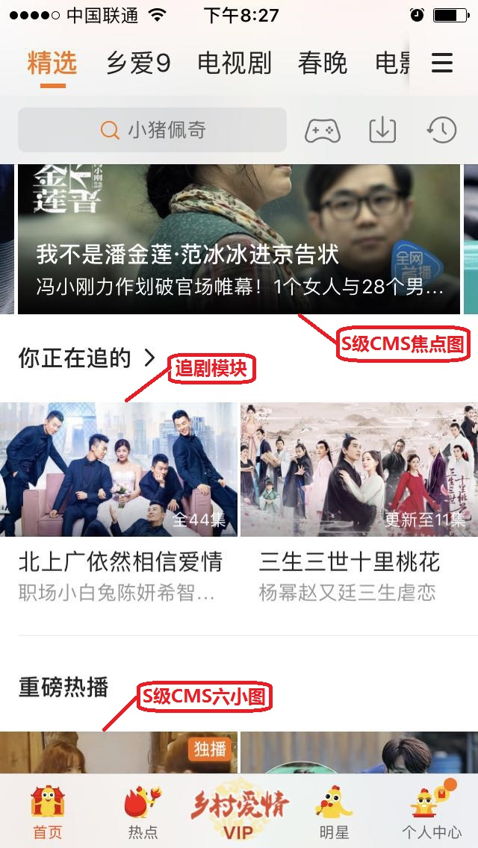
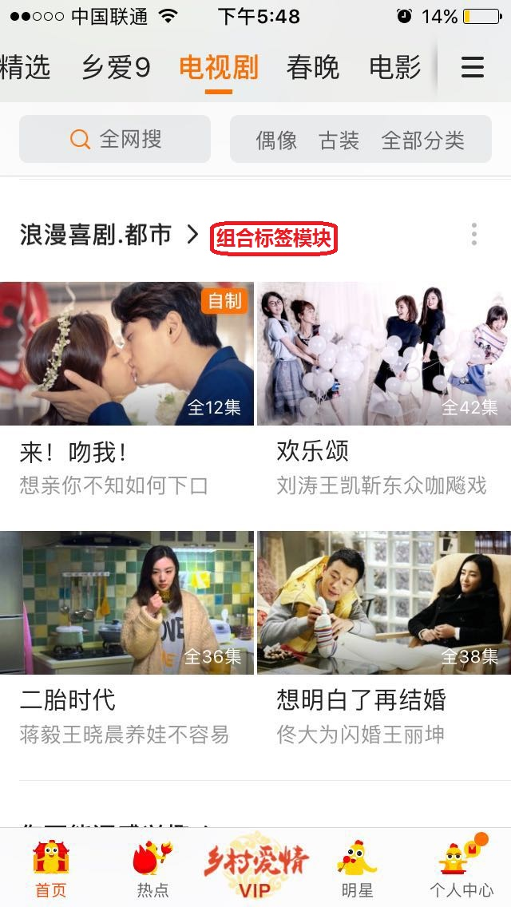
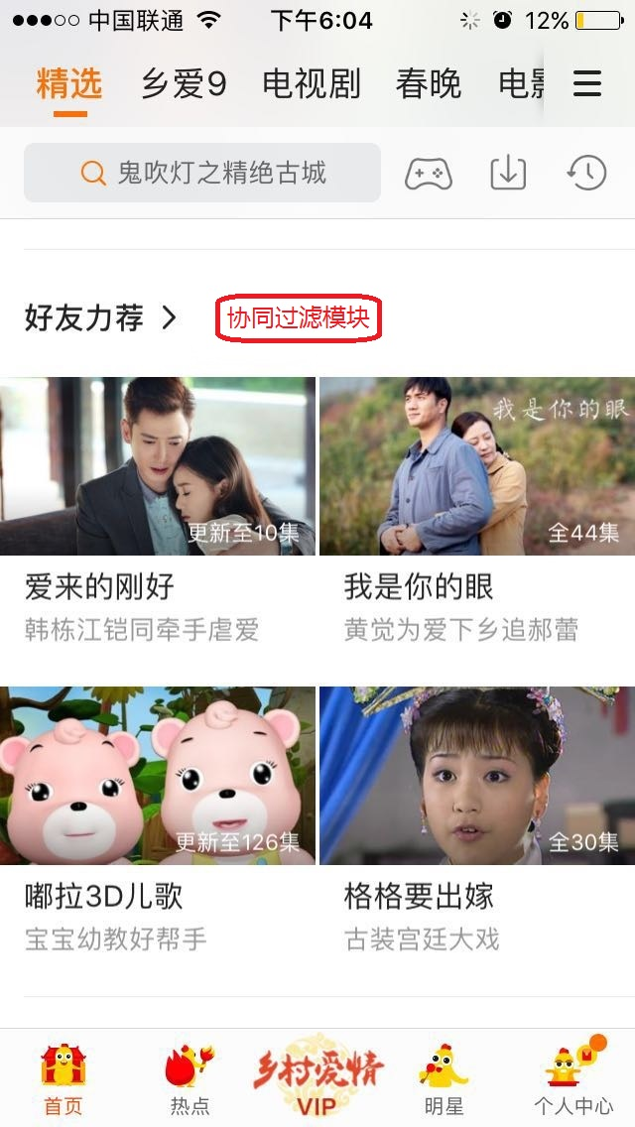
推荐在APP中的剪影

Slide 5

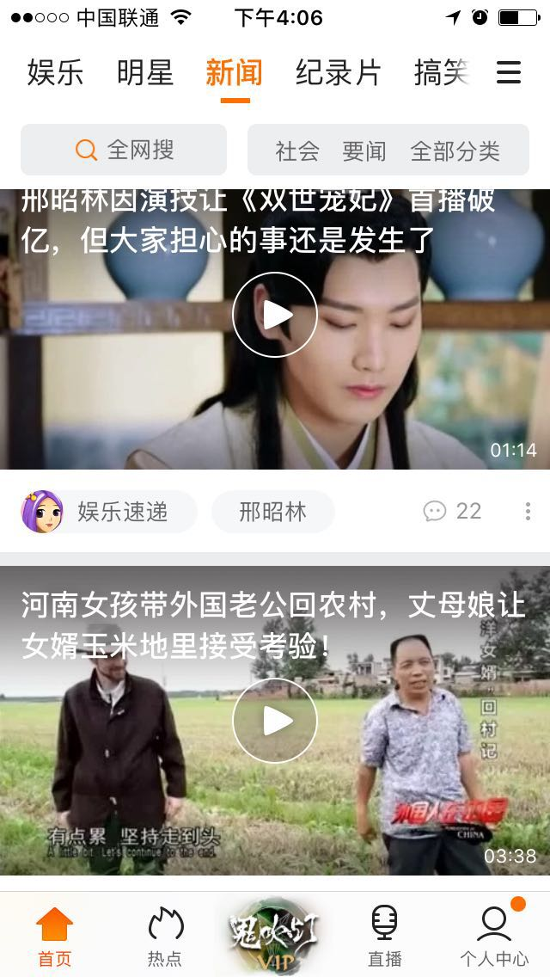
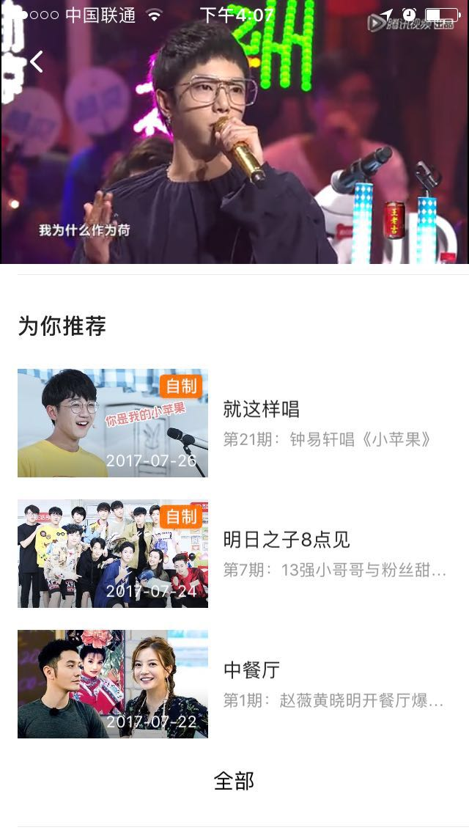
推荐在APP中的剪影（续）

Slide 6
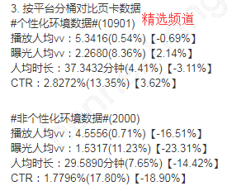
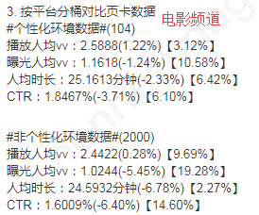
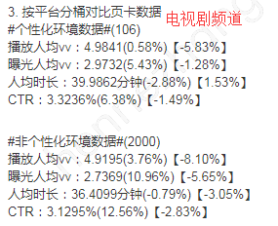
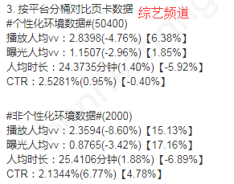
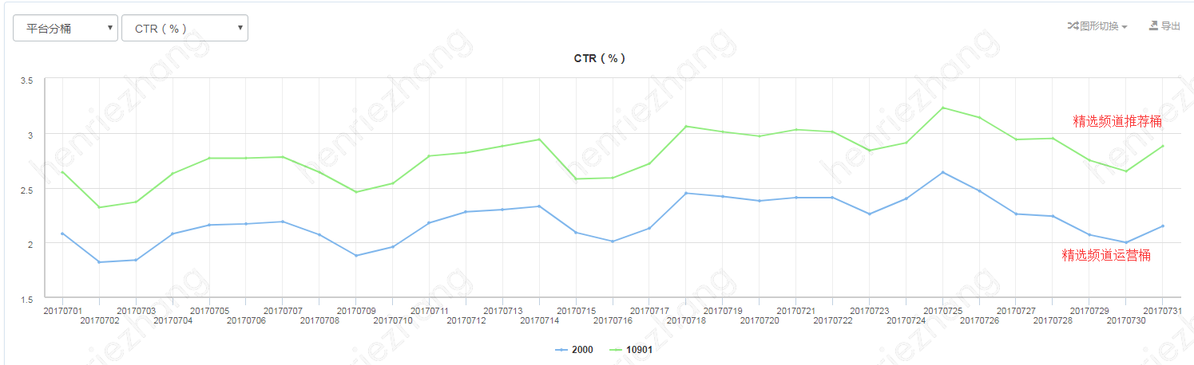
推荐在APP中的效果
精选频道Ctr提升66%，曝光人均VV提升47%

Slide 7
二、推荐理论—评价指标
1.离线
AUC、RMSE 、F1-score、Precission、Recall 、Loglogss、NDCG
2.在线指标
Abtest、Ctr、播放人均VV、曝光人均VV、播放转化率等
离线
在线

Slide 8
推荐算法分类
1.基于简单规则推荐(热度、分群等)
2.基于社交关系推荐
3.基于内容推荐(CB)
基于备选视频与用户观看过的视频的相似度进行推荐
4.基于邻域的方法
4.1 基于内存的协同推荐(CF)
ItemBased-CF、 UserBased-CF
4.2 基于模型的协同过滤
MF、SVD、关联规则、聚类、分类等
5.学习排序(Learning to Rank)

Slide 9
基于内容推荐
1. 需要领域知识
2. 利用用户标签(及属性)、物品标签(及属性)
user = TU(tag1, tag2, tag3, …)
item = TI(tag1, tag2, tag4, …)
tag：关键词、类别、兴趣等
3. IR思想：sim(user, item)=textrel(TU, TI)=文本匹配 @词权
4. 映入主题模型（如LDA、word2vec）
sim(user, item) = textrel(TU, TI) = （文本匹配+topic匹配）@词权

Slide 10
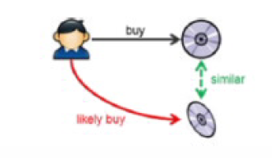
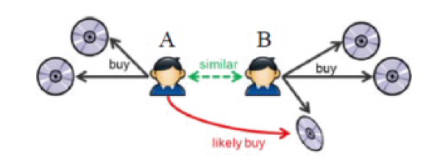
基于内存的协同过滤
1. 基于内存的协同过滤
需要访问全体的用户-项目对来做预测
使用统计方法来计算最近邻居
2. 基于Item的协同过滤(Item-CF)
3. 基于用户的协同过滤(User-Based CF)

Slide 11
基于内存的协同过滤(续)
1. 评分矩阵是关键：难拿到用户的显示评分，需要用到隐式数据。
考虑浏览、收藏等更多行为，综合计算评分。
2. 相关问题：
相似度计算：合理的公式 & 热点item问题
缺失值区分：负样本 or 未知
3. 其它挑战：
数据稀疏
可扩展性

Slide 12
基于模型的协同过滤
1. 基于模型的协同过滤先为用户生成一个模型
2. 基于模型的协同过滤的分类
矩阵分解
图模型
分类
聚类
关联规则
……

Slide 13
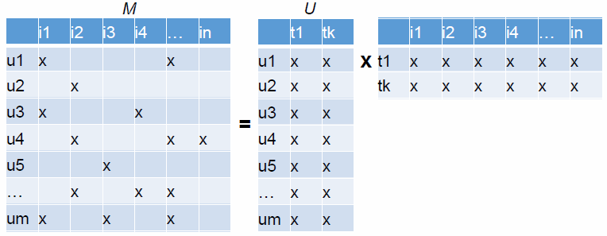

矩阵分解（SVD、LFM、NMF等）
找到潜在的主题，user和item都投影到隐含主题上
考虑bias：每个用户的评分习惯不一样
预测：计算user-item相关度
此外：U矩阵可以计算用户间相似度，V矩阵可以计算Item间相似度

Slide 14
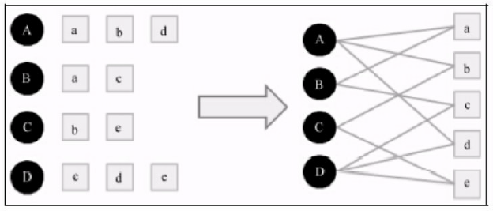
图模型（Random Walk）
user-item矩阵转为图（二分图）
通过随机游走（random walk）算法，得到从A出发到达c和e的概
率，作为推荐的得分

Slide 15
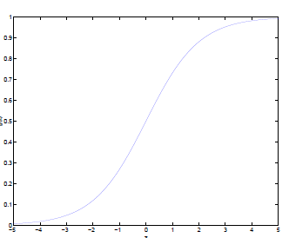
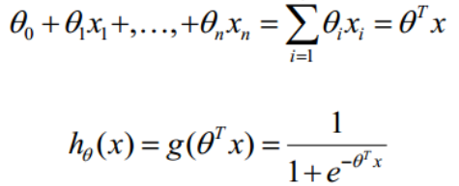
逻辑回归
简单易解释
Ftrl版本支持实时海量数据训练、并快速更新模型

Slide 16
GBDT
1. GBDT(Gradient Boosting Decision Tree)
是一种迭代的决策树算法，该算法由多棵决策树组成，
所有树的结论累加起来做最终答案,
是一种泛化能力（generalization)较强的算法
2. GBDT特点
Gradient: 用损失函数的负梯度来拟合损失的近似值
Boosting: 即通过迭代多棵树来共同决策，
每一棵树学的是之前所有树结论和的残差
Shrinkage(缩减): 每次走一小步逐渐逼近结果的效果，
要比每次迈一大步很快逼近结果的方式更容易避免过拟合

Slide 17


DNN
  1、网络：多层函数复合表示
    前馈网络、循环网络
    输入层、输出层、隐藏层
    深度、宽度
  2、深度学习的任务：寻找核函数和参数
  3、性质：
    对初始值敏感，hard for global optimization
    gradient-based training
    表达能力强（通用近似定理）
  4、组成部分：
    代价函数（优化目标）
    单元（输出单元、隐藏单元、输入单元）
    网络架构：全连接（深度，宽度）
    优化算法

Slide 18
其它
1. 聚类
将用户聚类到一个个簇中，并计算各簇的典型特征
在聚类典型特征上做推荐
2. 关联规则
通过频繁项+支持度+置信度等寻找类似啤酒+尿布的规则

Slide 19
学习排序(Learning to Rank)
1. 大多推荐的内容都以列表或某种先后位置的形式出现
2. 推荐问题可以理解为一个排序问题
3. 目标是从训练数据中生成一个排序模型
4. 训练数据或者是偏序关系或者是二分类
5. 此问题可以看做一个标准的监督学习问题
6. LTR是个性化的关键元素

Slide 20
学习排序的方法
1. Pointwise
损失函数是建立在个体相关性之上
普通的回归，逻辑回归，GBDT都可使用
2. Pairwise
损失函数是建立在pair对的偏好上
常用的算法有：RankNet、RankSVM等
3. Listwise
间接的损失函数：以整个列表为评估对象
算法有：LamdaMart、Adarank等

Slide 21
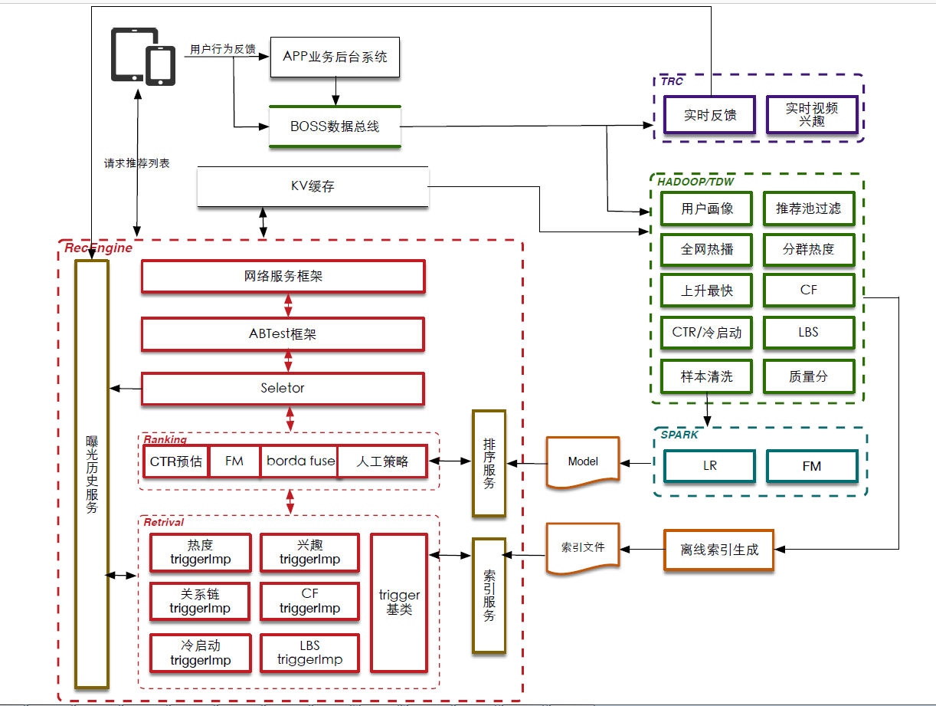
推荐在视频APP中的实践-在线引擎

Slide 22
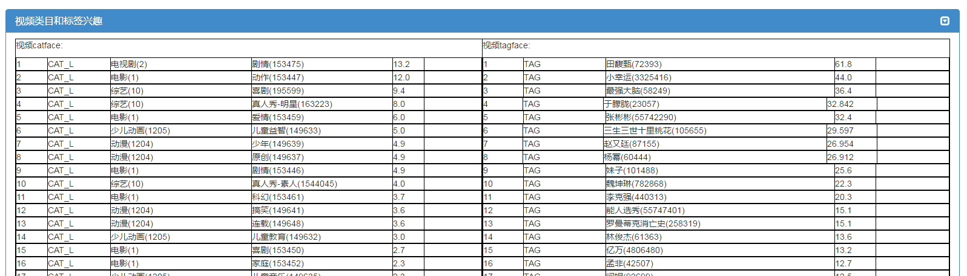
召回模块
1. 全网热播、分群热播召回、运营池召回
2. 协同过滤召回
  CAT_F：一级类目 CAT_L：长视频类目 CAT_S：短视频类目
  TAG：视频标签兴趣 TAG_ST：明星标签 TAG_JM：剧名标签
  TAG_YJ:专辑影集标签 TAG_DL：专辑豆列标签 GEN：组合标签
  LONG_GEN:长期组合标签 LONG_ST：长期明星标签
  LONG_JM：长期剧名标签ZTTAG：频道兴趣 VPP: V+订阅兴趣
3. 兴趣画像召回

Slide 23
模型训练与预测
行为日志
训练数据
算法训练
模型
用户与视频属性
提取
特征
离线部分
上线
上线
特征入内存系统
线上部分
用户请求
预测实例
模型
预测结果
Notes:
独立出来一份，既用于离线模型又用于线上。
保证了特征只修改一处，易于维护，方便升级保证了快速迭代上新的特征和新的模型

Slide 24
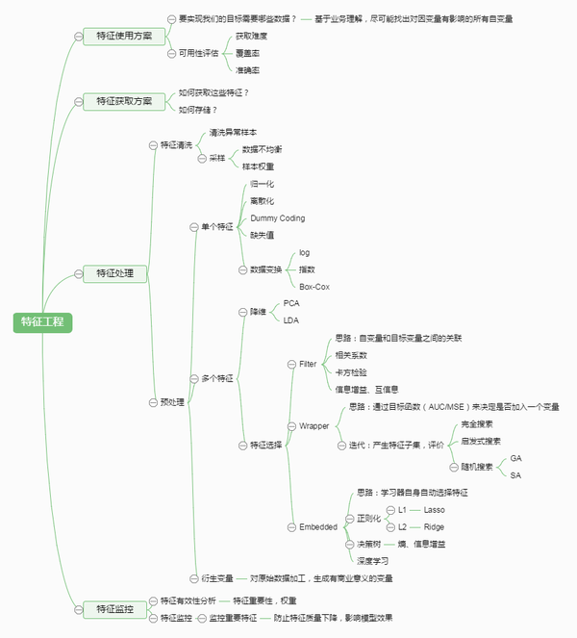
特征工程
1.数据和特征
决定了机器学习的上限
2. some machine learning
projects succeed and
some fail. What makes the
difference? Easily the most
important factor is
the features used

Slide 25
特征工程的一些好的实践
1、将特征区分为视频、用户、动态特征，根据场景取所需，支持快速迭代
2、利用迁移理论，将专辑和栏目转化为相应封装里有代表的视频，支持统一排序
3、从用户角度思考、挖掘了视频热度、封面质量、豆瓣评分等高质量特征
4、离线在线使用一份代码或者数据，避免频繁增加特征引入Bug

Slide 26
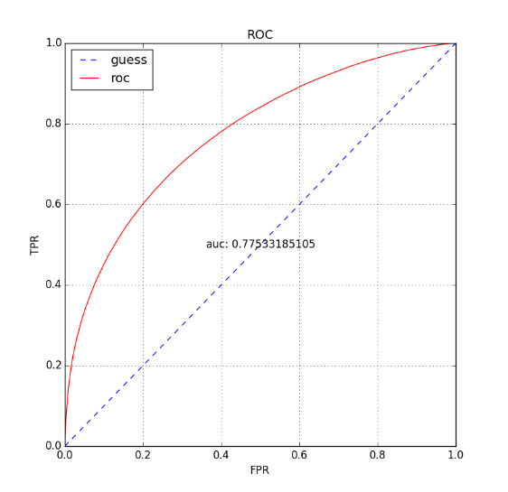
模型训练效果
1. 利用公司平台训练
A、使用Spark集群进行海量数据准备
B、使用Tesla平台进行模型训练等
2. 模型每日更新

Slide 27
Thanks!

